Slide 1
Analyse thermique Réseau antennaire
Flashhawk

Slide 2
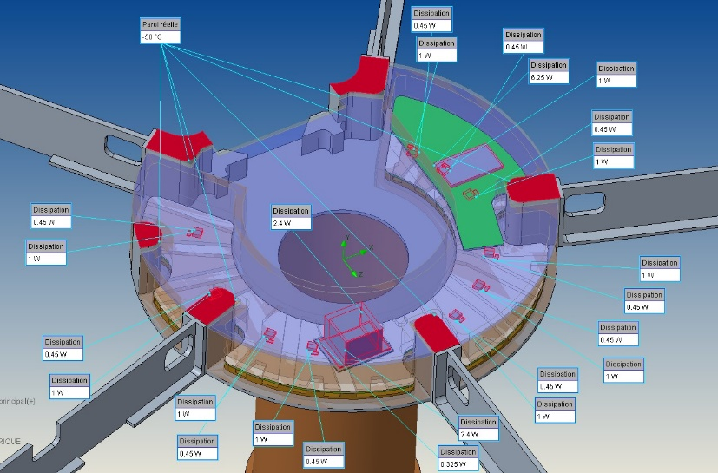
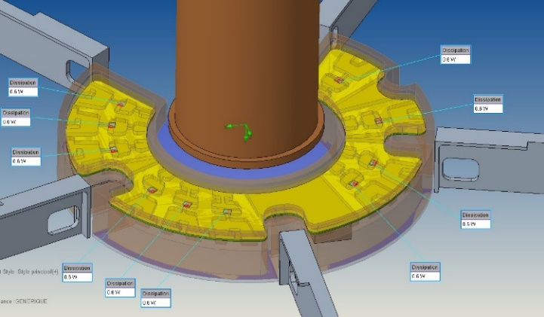
Modèle de simulation - Profil froid
Hypothèses:
Condition aux limites :
- Température ambiante : -50°C
- Surfaces d’appui réseau antennaire (interface avion): -50°C
- Convection naturelle
- Les contacts sont considérés comme parfait (Nbre de vis de fixation important => résistance de contact inter-pièce faible).
Orientus :
Matériau : Aluminium (masse équivalente)
Plaque isolante Silicone VMQ (conductivité therm. : 0,22 W/m.K)
Carte commande:
PCB : Cond. Th. radiale : 42 W/m.K / Axiale 5W/m.K) avec vias thermiques
Pad thermique ref : Bergquist 1000 V0 US (Cond. Th. : 1 W/(m.K)
Puissances:
Ampli : 0.6W (Rth pcb : 60°C/W non utilisée car température de fonctionnement directement sur « ground lead » – Rth top : 20°C/W hypothèse car pas d’info dans datasheet)
Régulateurs : 0.45W (Rth ambiant : 54°C/W – Rth pcb 28,6°C/W)
Puissance affectée aux résistances en vis-à-vis : 1W
Carte interface
PCB : Cond. Th. radiale : 42 W/m.K / Axiale 5W/m.K)
Patch souple en silicone chauffant sous la carte : 6.25W
Pièces mécaniques : Aluminium 5086

Slide 3
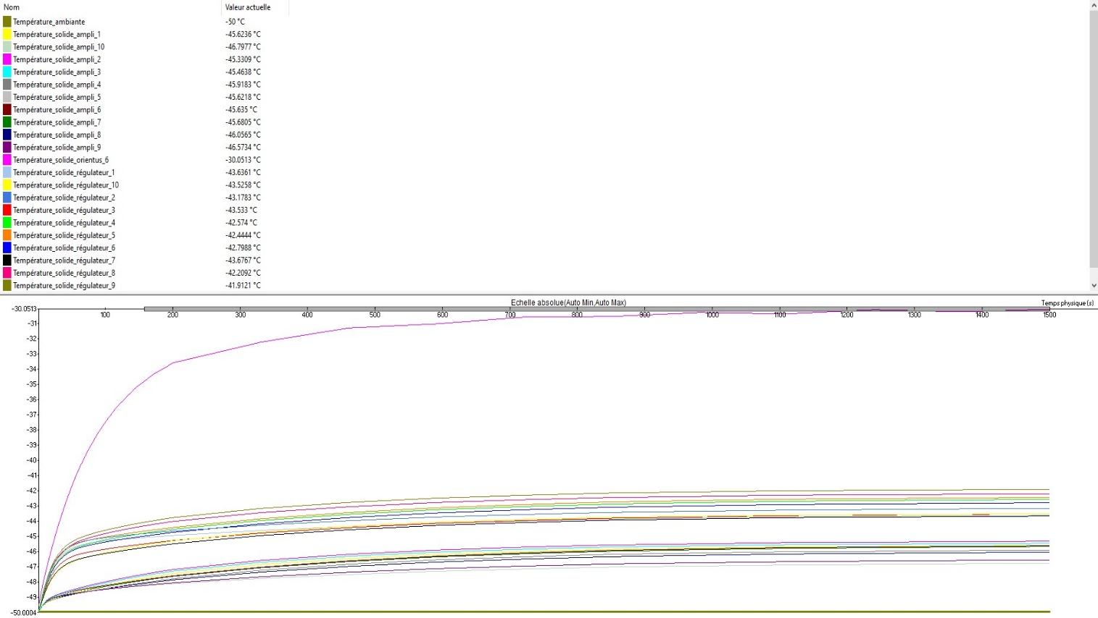
Résultats profil froid T°_{ambiante} : -50°C - Analyse régime transitoire
Antenne non démarrée – Activation des réchauffeurs à -50°C
Températures mini :
Orientus : -30°C
Ampli : -47°C
Régulateurs : -44°C
=> Le système ne permet pas un démarrage à -50°C avec les réchauffeurs.

Slide 4
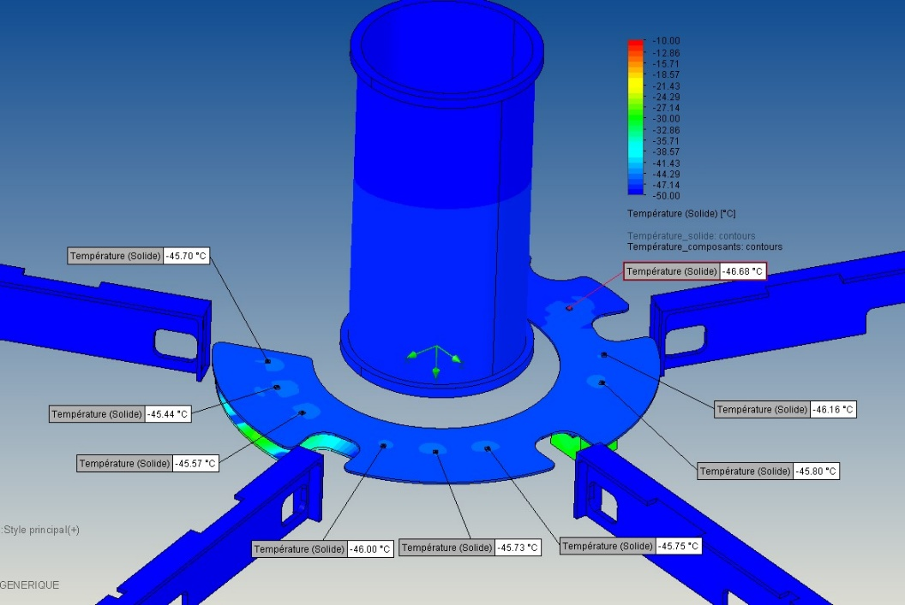
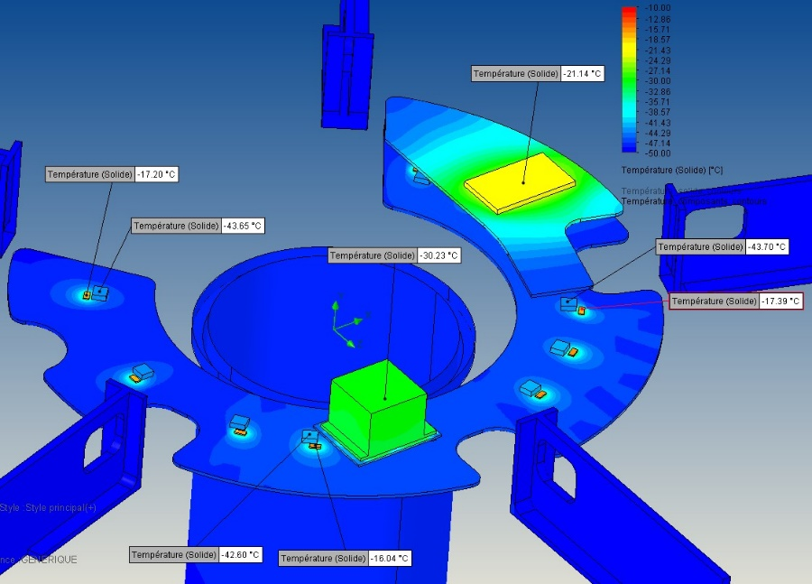
Résultats profil froid T°_{ambiante} : -50°C - Analyse régime transitoire
Antenne non démarrée – Activation des réchauffeurs à -50°C
Températures :
T° max Carte commande : -21°C
T° Orientus : -30°C
T° mini Régulateurs : -44°C
Températures des amplis
T° mini : -47°C

Slide 5
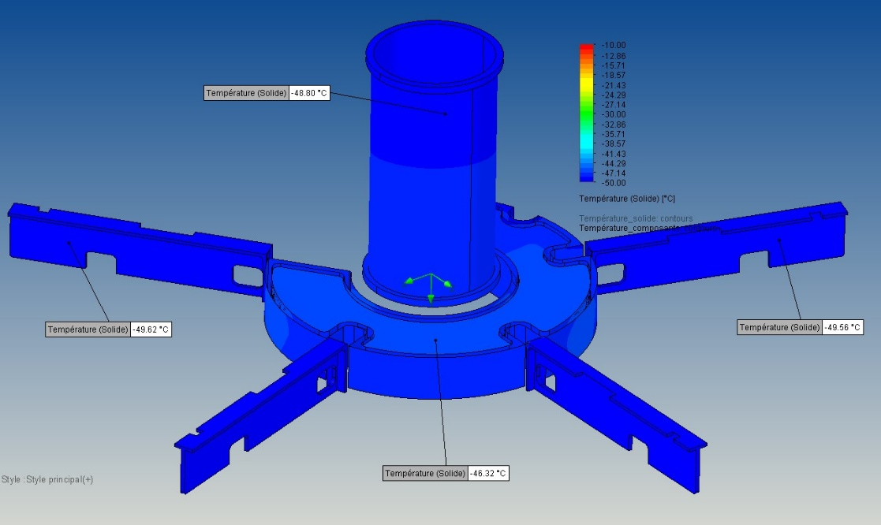
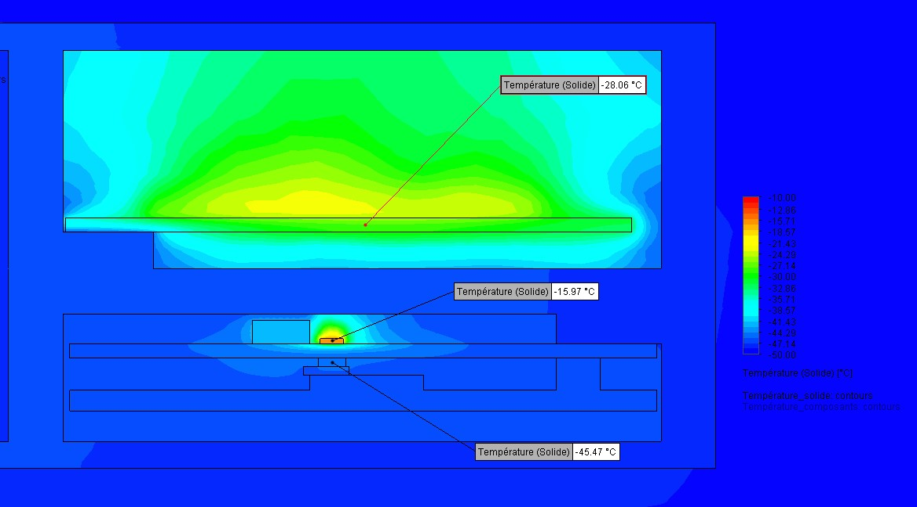
Résultats profil froid T°_{ambiante} : -50°C - Analyse régime transitoire
Antenne non démarrée – Activation des réchauffeurs à -50°C
Températures suivant coupe composant ampli:
T° Carte commande (suivant coupe) : -28°C
T° résistance chauffante : -16°C
T° Régulateurs : -42,5°C
T° ampli : -45,5°C
T° blindage carte commande : -46,5°C
T° Pylône et longerons : -50°C

Slide 6
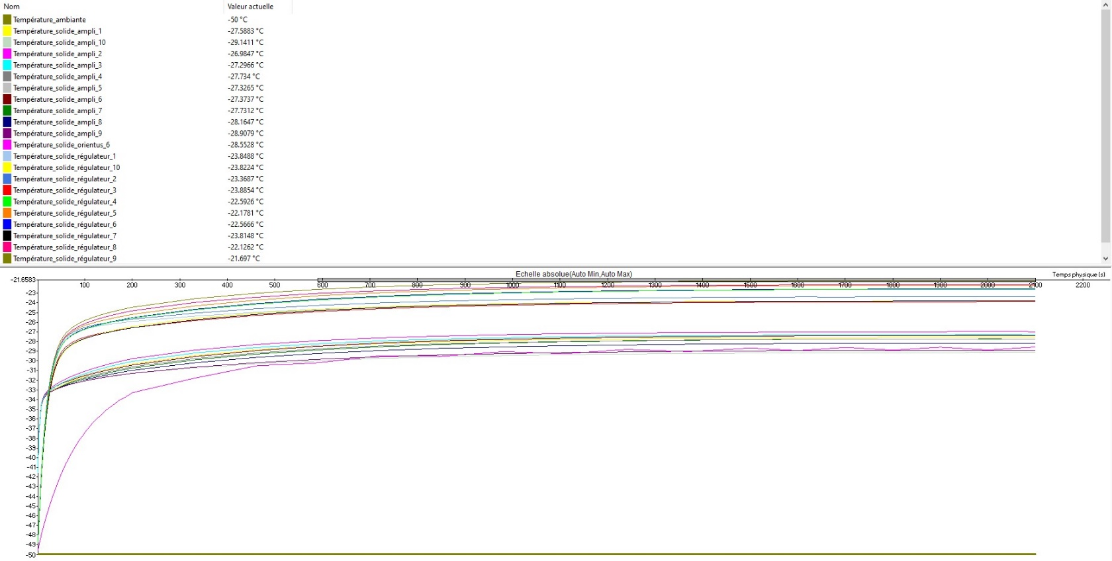
Résultats profil froid T°_{ambiante} : -50°C - Analyse régime établi (t =2100s)
Antenne démarrée avec réchauffeurs
Températures mini :
Orientus : -28,5°C
Ampli : -31°C
Régulateurs : -24°C
=> L’antenne fonctionne avec une température ambiante à -50°C.

Slide 7
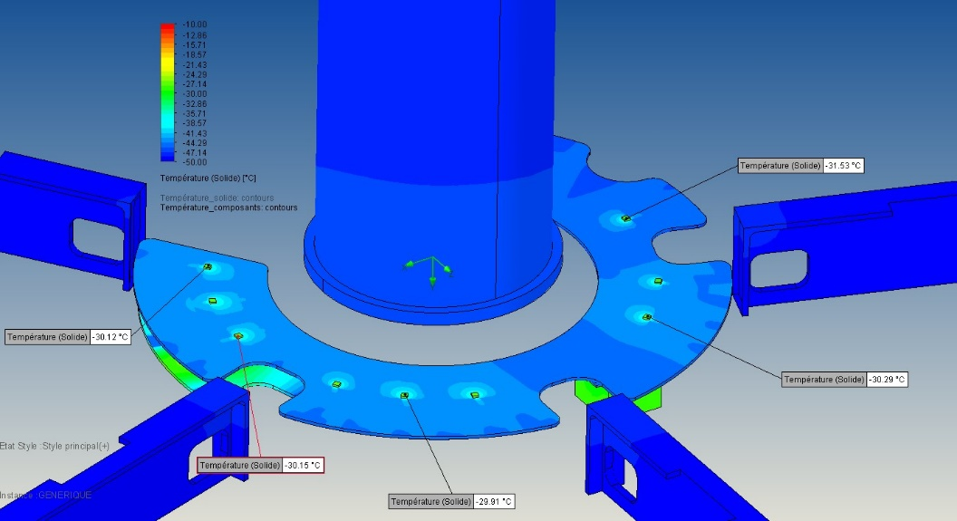
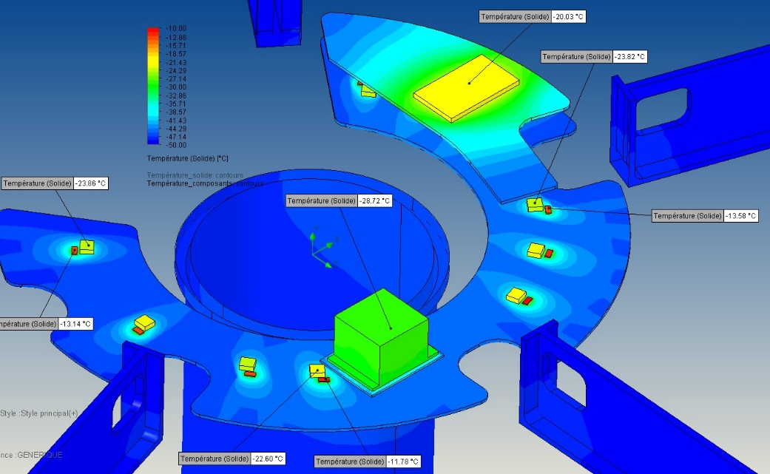
Résultats profil froid T°_{ambiante} : -50°C - Analyse régime établi (t =2100s)
Antenne démarrée avec réchauffeurs
Températures des amplis
T° mini : -31°C
Températures :
T° max Carte commande : -20°C
T° Orientus : -28,5°C
T° mini Régulateurs : -24°C

Slide 8
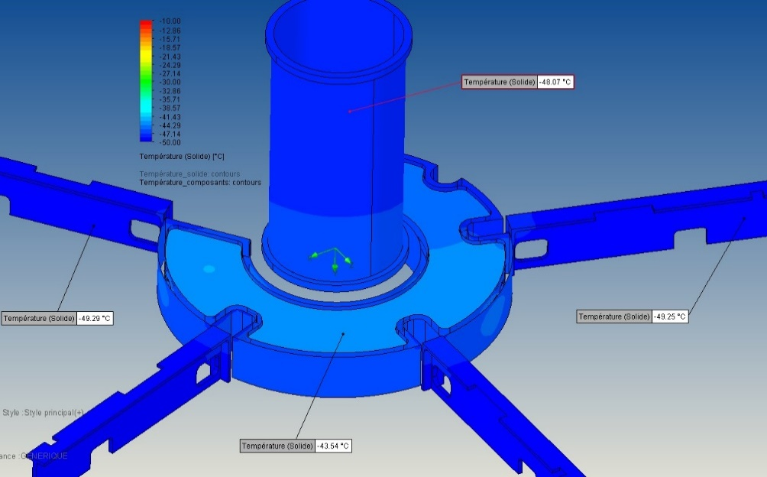
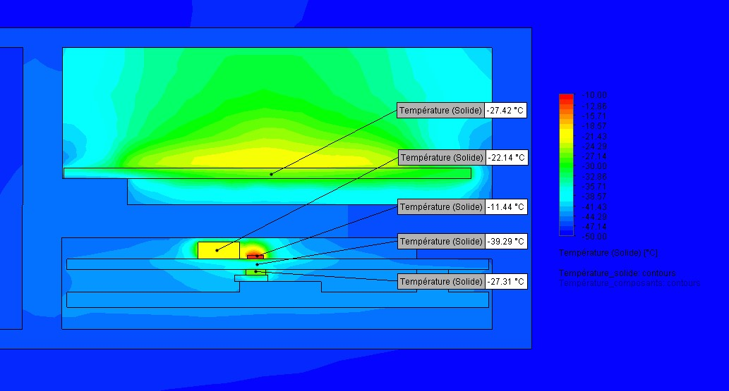
Résultats profil froid T°_{ambiante} : -50°C - Analyse régime établi (t =2100s)
Antenne démarrée avec réchauffeurs
T° blindage carte commande : -43,5°C
T° Pylône et longerons : -50°C
Températures suivant coupe composant ampli:
T° Carte commande (suivant coupe) : -27,5°C
T° résistance chauffante : -11,5°C
T° Régulateurs : -22°C
T° Ampli : -27,5°C

Slide 9
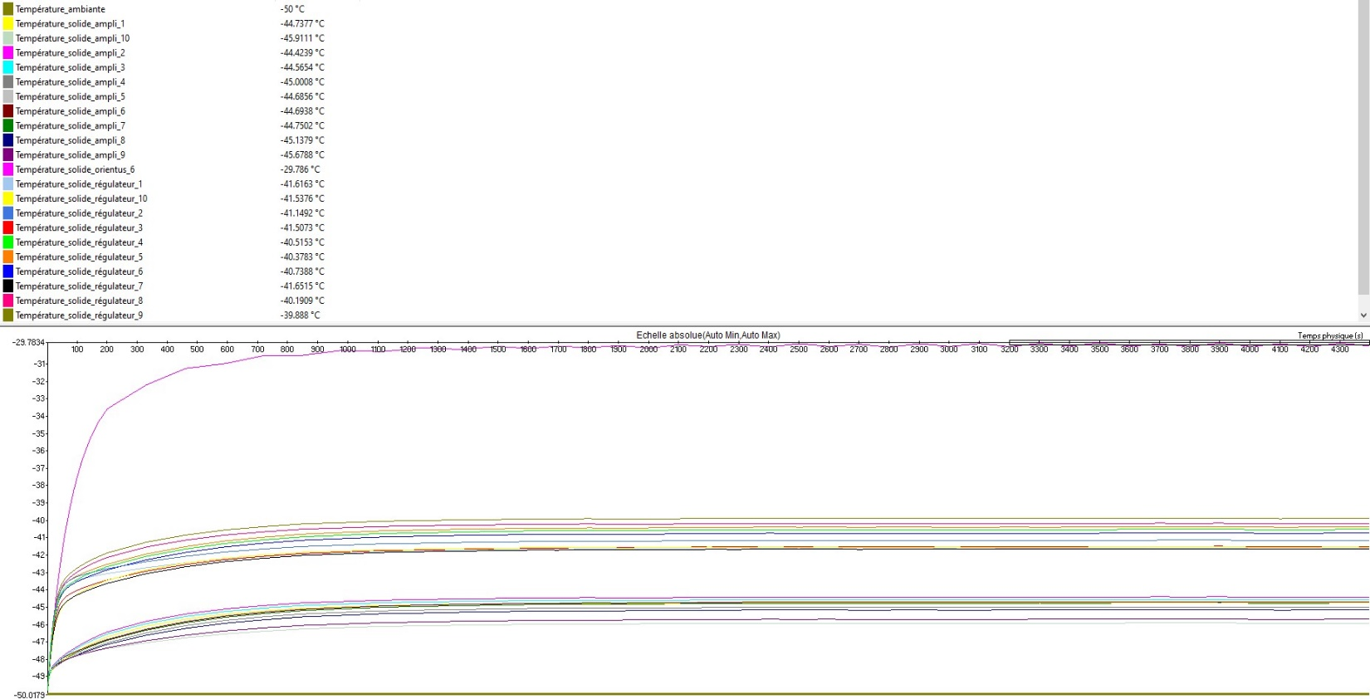
Résultats profil froid T°_{ambiante} : -50°C - Analyse régime établi (t =4300s)
Antenne démarrée avec réchauffeurs ampli en mode bypass
Puissances:
Ampli: 0,023W
Régulateurs: 0,046W
Températures mini :
Orientus : -30°C
Ampli : -46°C
Régulateurs : -42°C
=> L’antenne ne fonctionne pas à une température ambiante de -50°C en mode bypass des ampli.

Slide 10
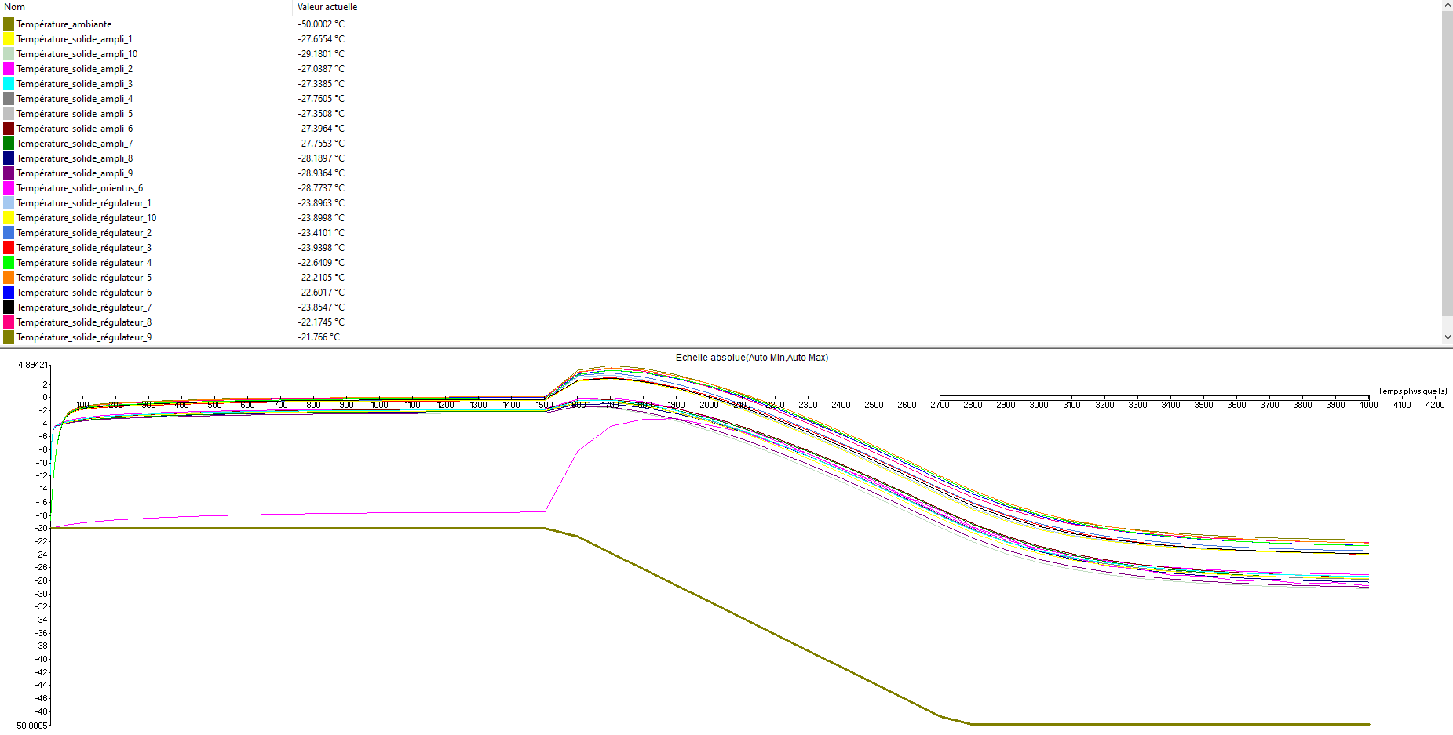
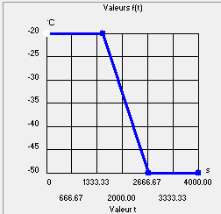
Résultats profil de vol froid T_{ambiante} -20°C -> -50°C - Analyse régime transitoire avec activation des réchauffeurs en dessous des -20°C (t=1500s)
Profil de la température ambiante
Les températures des composants restent au dessus des -40°C.
Pas de coupure de fonctionnement de l’antenne

Slide 11
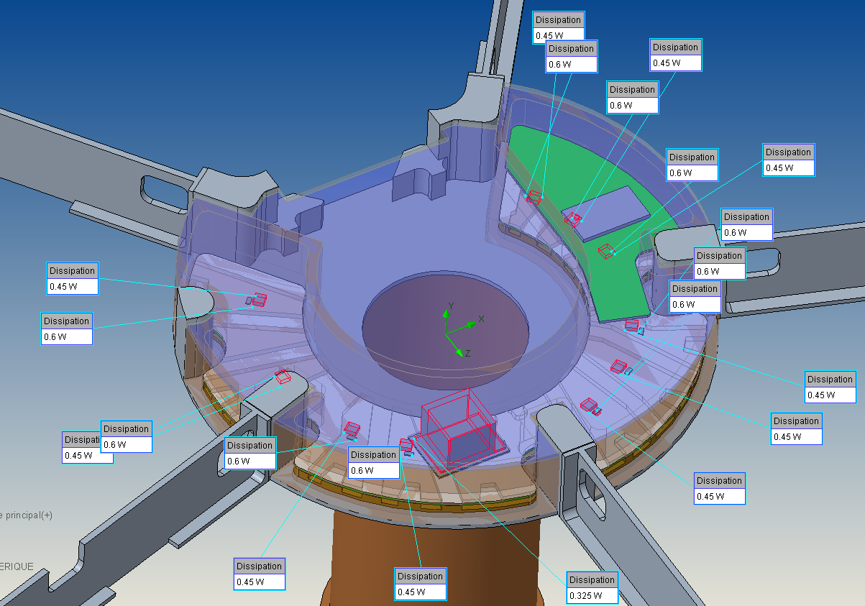
Modèle de simulation - Profil chaud
Hypothèses:
Condition aux limites :
- Température ambiante : +70°C et +55°C
- Convection naturelle
- Les contacts sont considérés comme parfait (Nbre de vis de fixation important => résistance de contact inter-pièce faible).
Orientus :
Matériau : Aluminium (masse équivalente)
Plaque isolante Silicone VMQ (conductivité therm. : 0,22 W/m.K)
Carte commande:
PCB : Cond. Th. radiale : 42 W/m.K / Axiale 5W/m.K) avec vias thermiques
Pad thermique ref : Bergquist 1000 V0 US (Cond. Th. : 1 W/(m.K)
Puissances:
Ampli : 0.6W (Rth pcb : 60°C/W non utilisée car température de fonctionnement directement sur « ground lead » – Rth top : 20°C/W hypothèse car pas d’info dans datasheet)
Régulateurs : 0.45W (Rth ambiant : 54°C/W – Rth pcb 28,6°C/W)
Carte interface
PCB : Cond. Th. radiale : 42 W/m.K / Axiale 5W/m.K)
Pièces mécaniques : Aluminium 5086

Slide 12
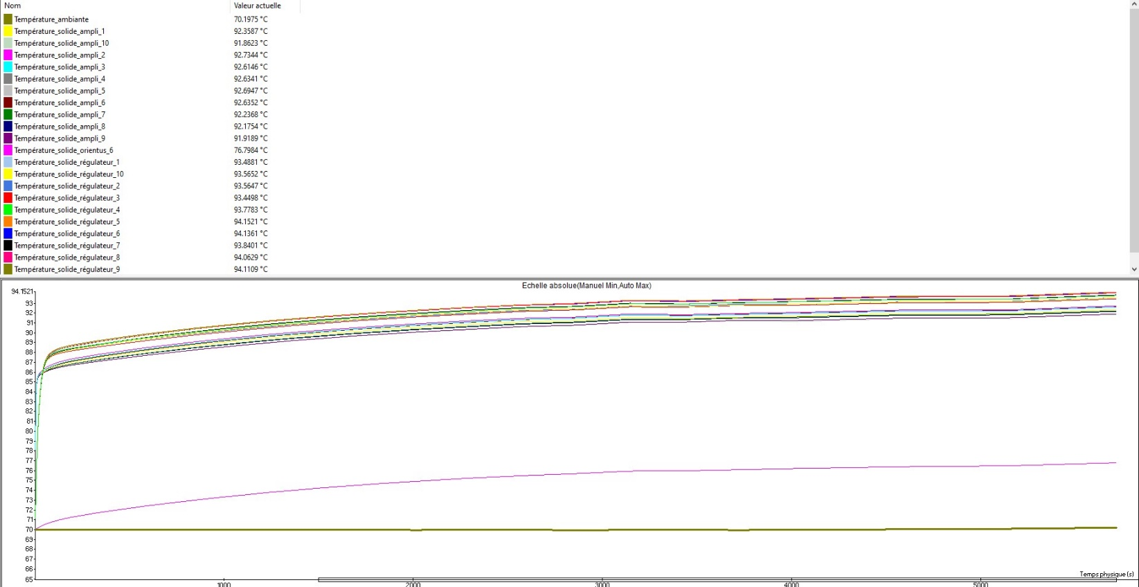
Résultats profil chaud T°_{ambiante} : +70°C - Analyse régime transitoire
Antenne démarrée à +70°C sans réchauffeurs
Températures maxi :
Orientus : +77°C
Ampli : +92,5°C
Régulateurs : +94°C
Température des ampli trop élevées (85°C max)
Activation des ampli uniquement sous une T_{ambiante} de 55°C.
Utilisation des ampli en haute altitude uniquement.
Voir analyse thermique avec une T_{ambiante} à 55°C.

Slide 13
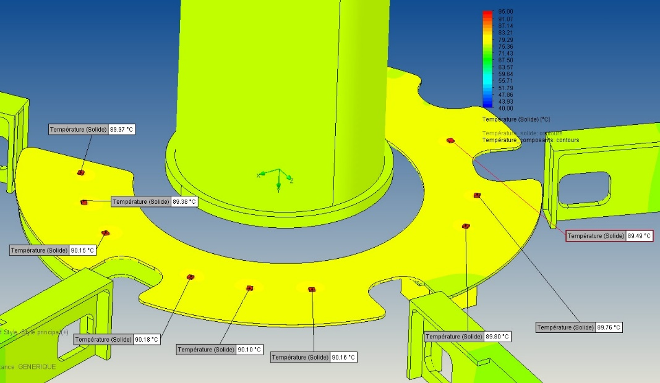
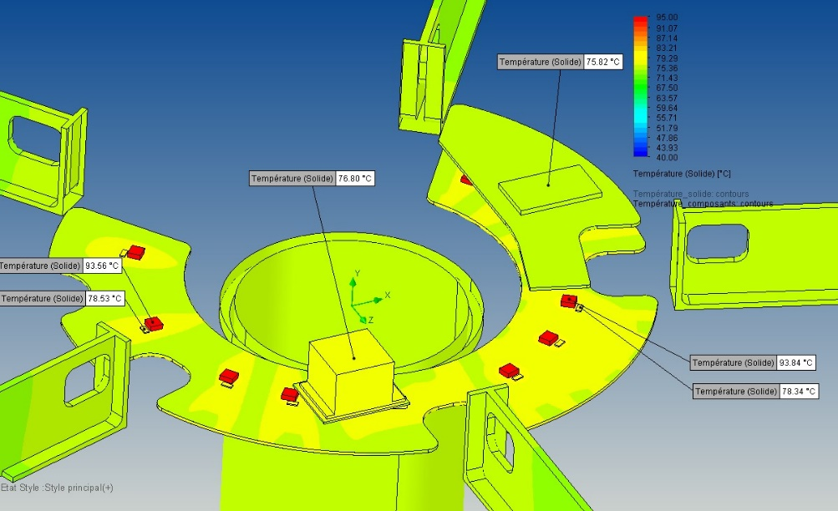
Résultats profil chaud T°_{ambiante} : +70°C - Analyse régime transitoire
Antenne démarrée à +70°C sans réchauffeurs
Températures des amplis
T° maxi : +92,5°C
Températures :
T° max Carte commande : +76°C
T° Orientus : +77°C
T° maxi Régulateurs : +94°C

Slide 14
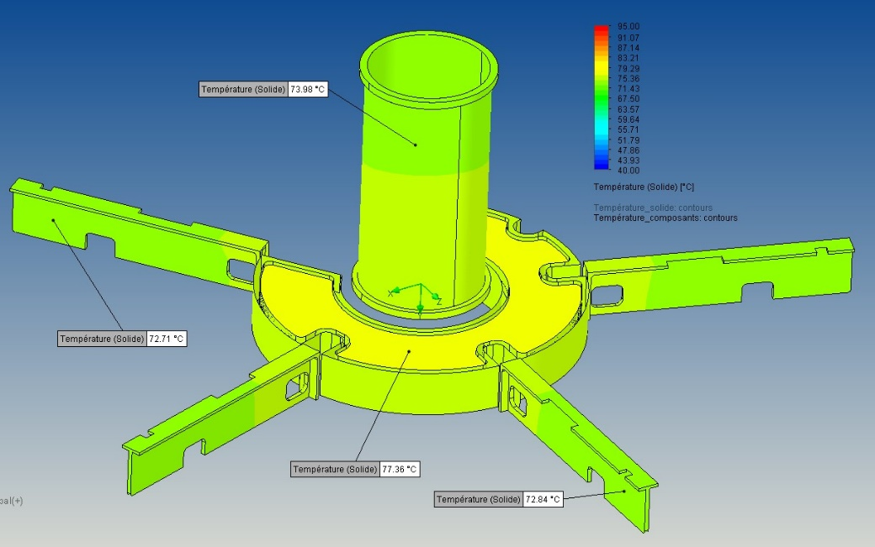
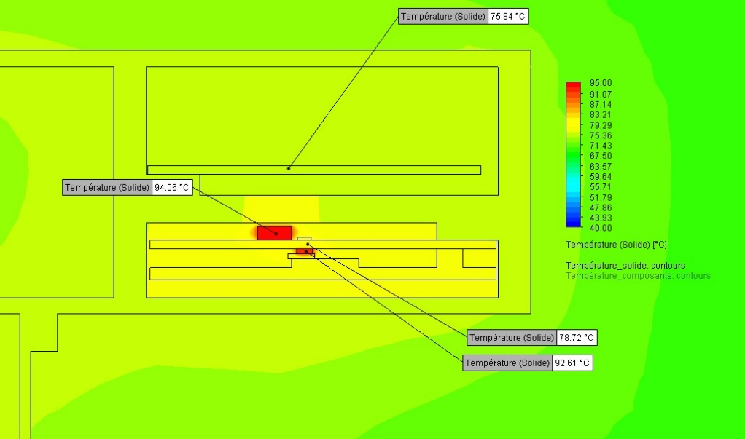
Résultats profil chaud T°_{ambiante} : +70°C - Analyse régime transitoire
Antenne démarrée à +70°C sans réchauffeurs
Températures suivant coupe composant ampli:
T° Carte commande (suivant coupe) : +76°C
T° Régulateurs : +94°C
T° Ampli : 92,5°C
T° blindage carte commande : +77,5°C
T° Pylône et longerons : +74°C

Slide 15
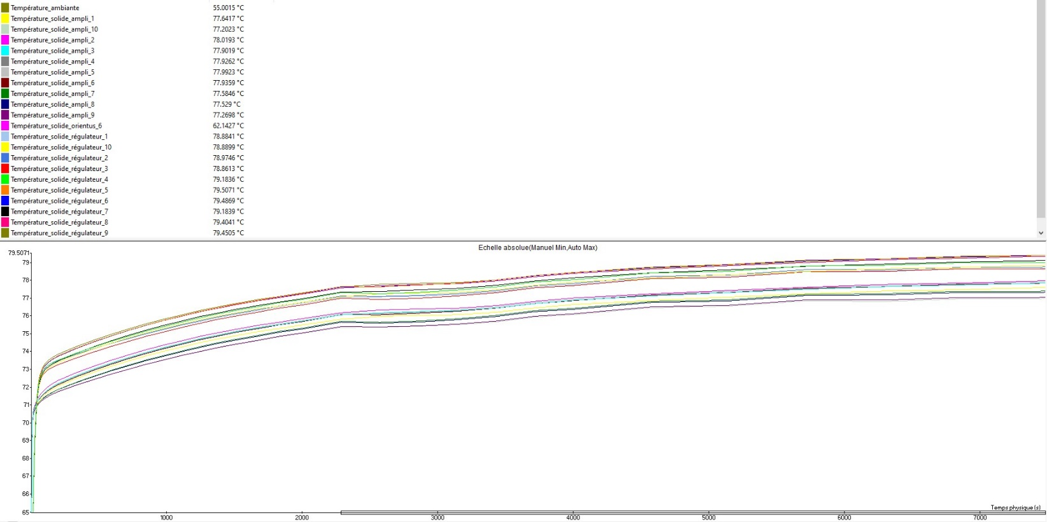
Résultats profil chaud T°_{ambiante} : +55°C - Analyse régime transitoire
Antenne démarrée à +55°C sans réchauffeurs
Températures maxi :
Orientus : +62°C
Ampli : +78°C
Régulateurs : 79,5+°C
=> L’antenne fonctionne avec une température ambiante à +55°C.

Slide 16
Thanks
For more information please contact:
T+ 33 1 98765432
F+ 33 1 88888888
M+ 33 6 44445678 firstname.lastname@atos.net

